Slide 1
✨
我的 AI 画室
免费 · 12 秒出图 · 没有次数限制
打字描述你想要的画面 它帮你画出来
往下翻看画作 👇

Slide 2
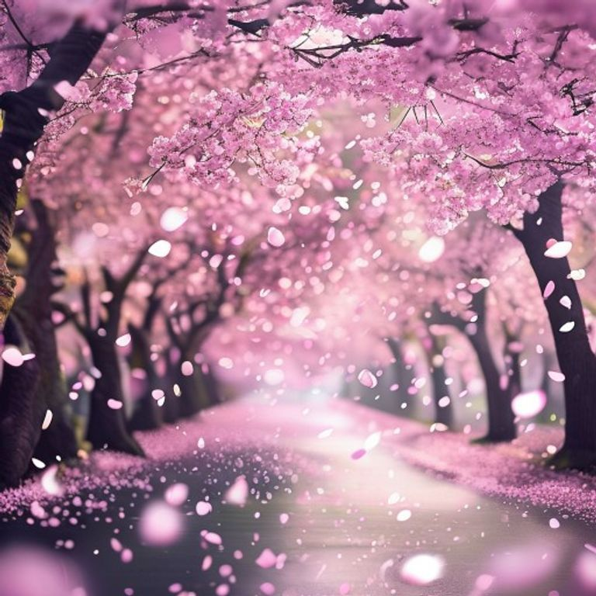

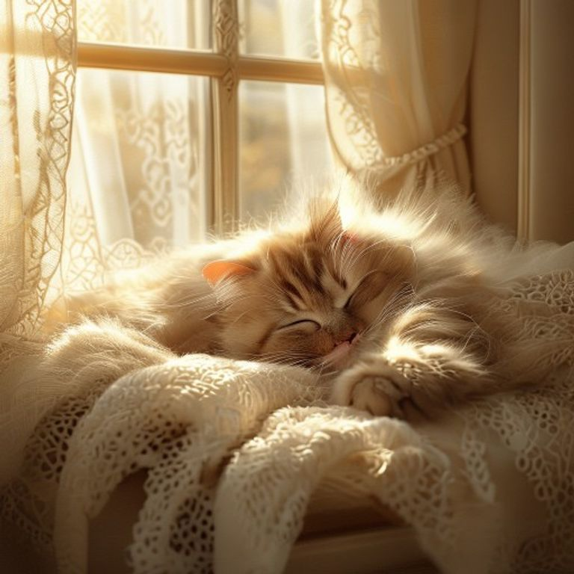

🖼️ 我的 AI 画作
以下四张 · 全部免费生成 · 每张约 12 秒
🌸 樱花大道
🌿 治愈山坡
🐱 窗台小猫
🩷 粉色桌面

Slide 3
🤖 一个工具全搞定
不用装一堆 App · 不用来回切换
🎨
👁️
💬
📄
AI 绘画
图片识别
智能对话
网页阅读
打字描述 自动扩写 12 秒出图
上传即分析 论文/表格/照片 全都能读
回答问题 写文章·翻译 写代码·查资料
输入网址 自动提取文字 读论文神器

Slide 4
💰 费用 · 不玩文字游戏
🆓 永久免费 3 项
💬 按量付费 1 项
📊 对比一下
AI 绘画
智能对话 · 没月租 重度用月约 20-30
主流 AI 订阅 每月 100-200 元 这个是它的 1/5
图片识别
网页抓取
💡 画图免费 · 识图免费 · 对话便宜 · 用多少花多少

Slide 5
🙋
想试试吗？
自己动手 → 网上搜得到 免费开源
找人帮忙 → 装好配好 包教包会
感兴趣的评论区打个招呼
我都会回复 📩

